Slide 1
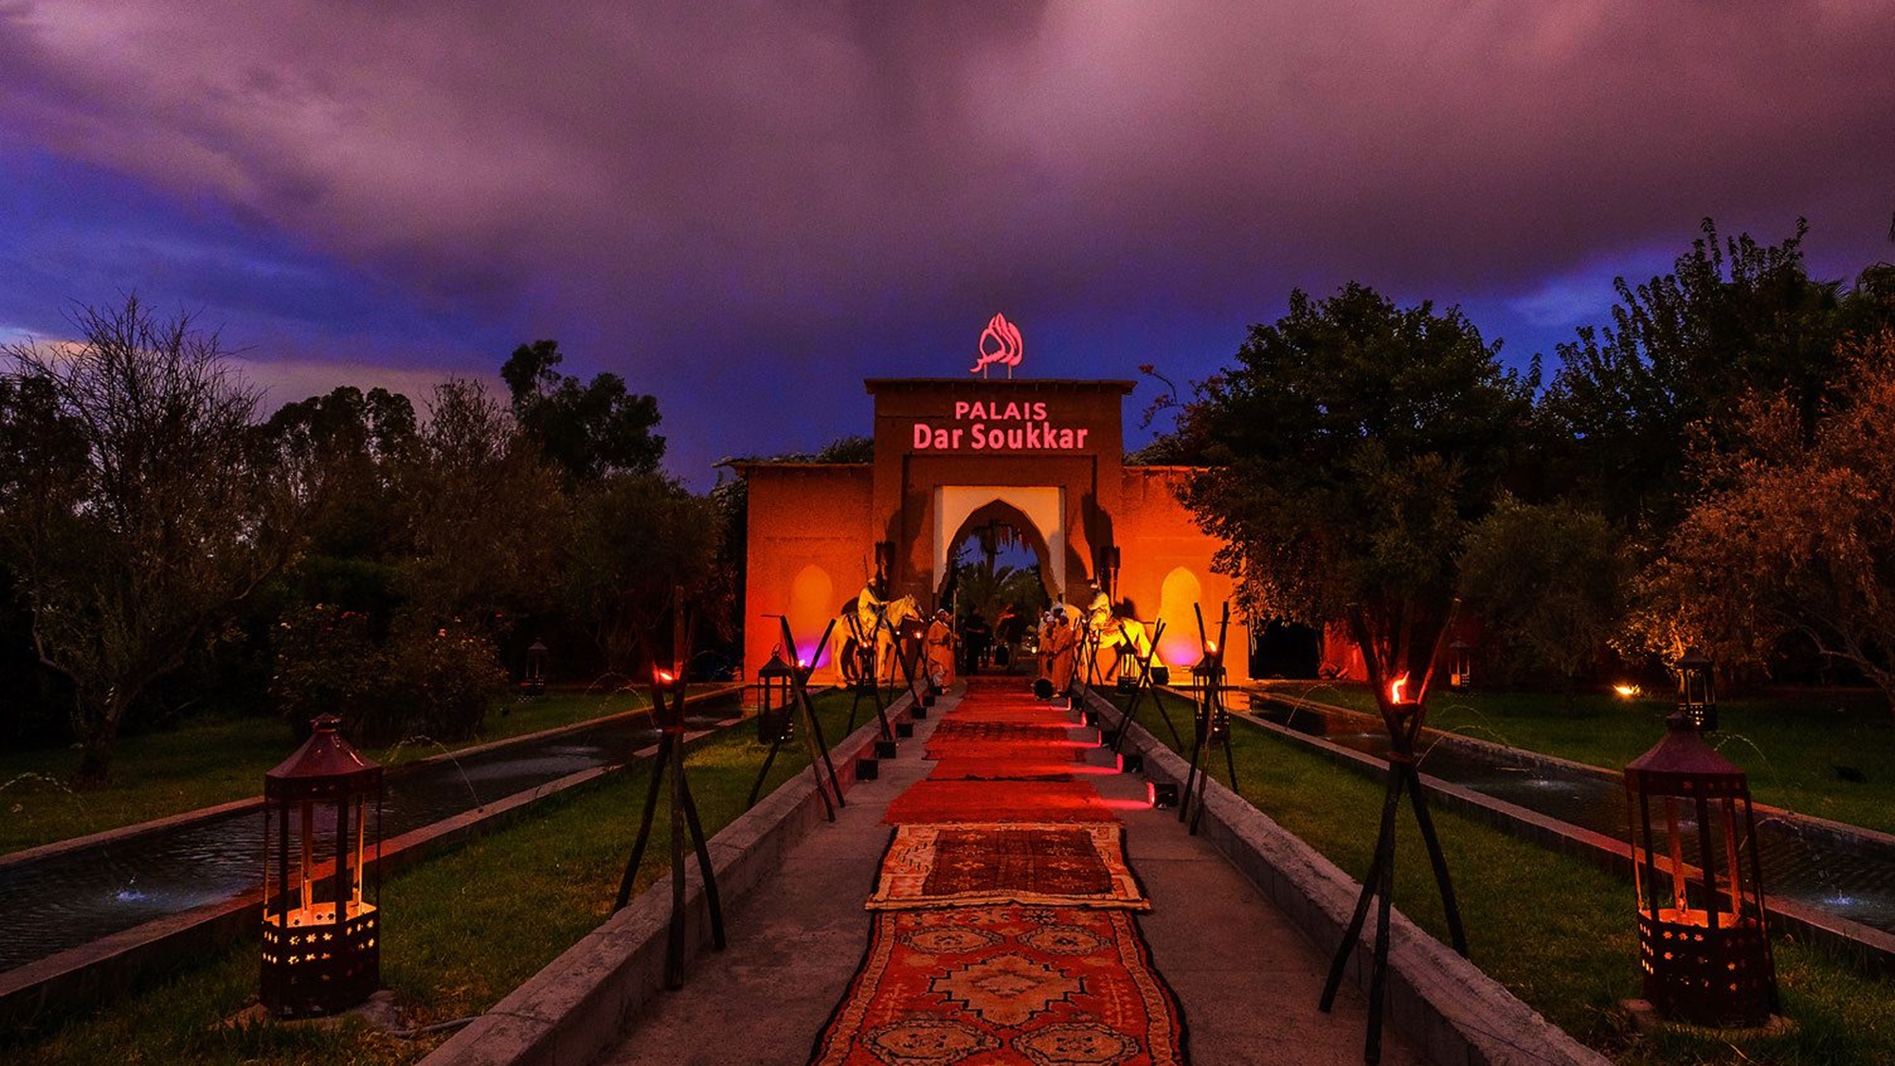

Slide 2
LA ANTIGUA FABRICA
DE AZÚCAR
Dar Soukkar en árabe significa La Fabrica de azúcar. Situado a tan solo 10 minutos del centro de Marrakech. Este es un lugar mítico que fue construida en el siglo XVI, quedando algún vestigio aun de aquella época. En 2004 fue enteramente renovado para ser escenario de los mas grandes acontecimientos que se celebran en Marrakech.
Se divide en varios espacios, el primero de ellos el salón principal con capacidad de 280 cubiertos con un anexo separado por puertas con capacidad de otras 100 plazas mas. Una vez traspasado este gran salón, el espacio denominado Lounge cuenta igualmente con otros 140 cubiertos. En total en la zona interior cuenta con mas de 500 cubiertos. En la terraza cuenta con espacio decorado para cenas con otros mas de 600 cubiertos sentados y 1500 en cocktail cena.
Durante la cena se suceden diferentes espectáculos entre cantante en vivo, danzarinas del vientre, acróbatas Gnaouas o Tribus africanas.
Su cocina cuenta con el mas puro estilo marroquí con nuevos sabores y presentaciones además de la mas refinada cocina internacional.

Slide 3
ARTESANOS DE LA
COCINA UNIVERSAL
MENÚ INTERNACIONAL
Plato sobre brioche focaccia con tomate y aceitunas
Filete de salmón con pure de guisantes, jardín de verduras y mantequilla al azafrán o Filete de pollo a baja temperatura a la manera del Tigre que llora.
Crocante Amlou con nueces y chocolate especiado
MENÚ MARROQUÍ
Surtido de ensaladas marroquíes
Variedad de Briouats (carne, queso y verdura)
Tagine de cordero con tomates confitados, cebollas caramelizadas y pasas o Ternera con ciruelas pasas y albaricoque.
Crocante Amlou con nueces y chocolate especiado
Tras la cena, tendrán un lugar para tomar copas con una orquesta internacional y barra libre para más tarde, a diferentes horarios, trasladarse al hotel.

Slide 4
